Slide 1
Power BI 퍼포먼스 보고서 안내

Slide 2
01
05
텍스트를 입력하시오.
텍스트를 입력하시오.
02
06
텍스트를 입력하시오.
텍스트를 입력하시오.
03
07
텍스트를 입력하시오.
텍스트를 입력하시오.
04
08
텍스트를 입력하시오.
텍스트를 입력하시오.

Slide 3
01
Power BI 퍼포먼스 보고서 소개

Slide 4
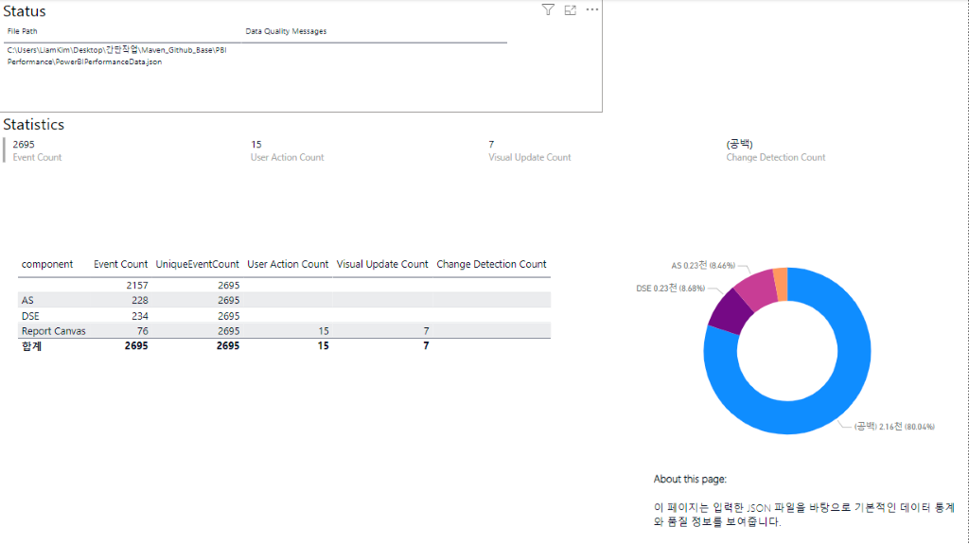
1. Power BI 퍼포먼스 보고서 소개
1. Metadata
현재 BI 보고서의 메타 데이터 정보와 쿼리 횟수 등을 종합적으로 보여줍니다.

Slide 5
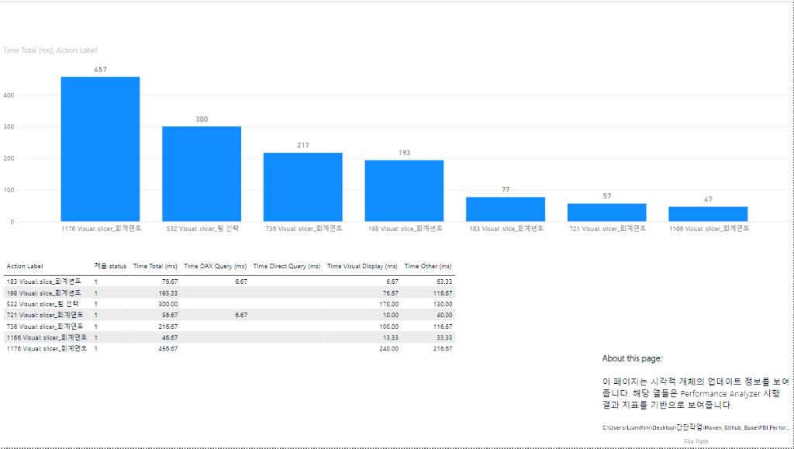
1. Power BI 퍼포먼스 보고서 소개
2. Visual Summary
BI 보고서의 시각적 개체 로드에 걸린 시간 정보 (가장 오래 걸리는 객체 & 객체별 로드 시간 확인)

Slide 6
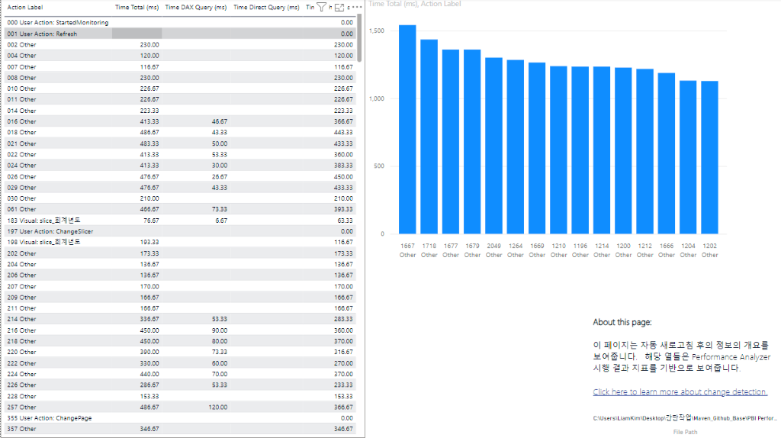
1. Power BI 퍼포먼스 보고서 소개
3. Change Detection Summary
BI 보고서의 데이터의 리프레시에 따른 소요 시간이 정리된 페이지

Slide 7
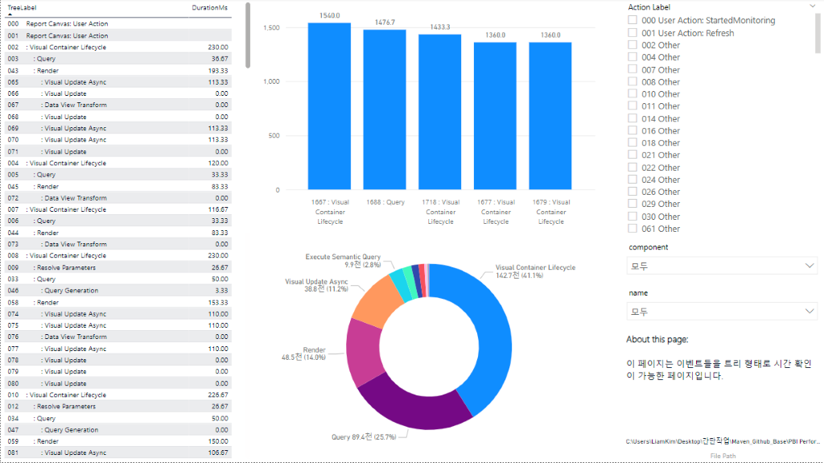
1. Power BI 퍼포먼스 보고서 소개
4. Event Tree
시각적 개체와 행동에 소요된 시간을 순서를 고려한 트리 형태로 조회 및 필터링 가능한 페이지

Slide 8
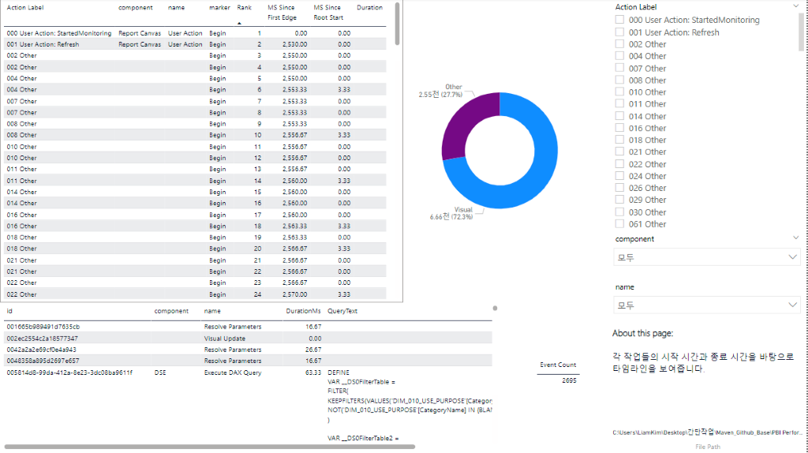
1. Power BI 퍼포먼스 보고서 소개
5. Timeline
각 행동을 시작한 시점부터 걸린 시간을 정리한 페이지

Slide 9
02
성능 분석기 측정 및 입력

Slide 10
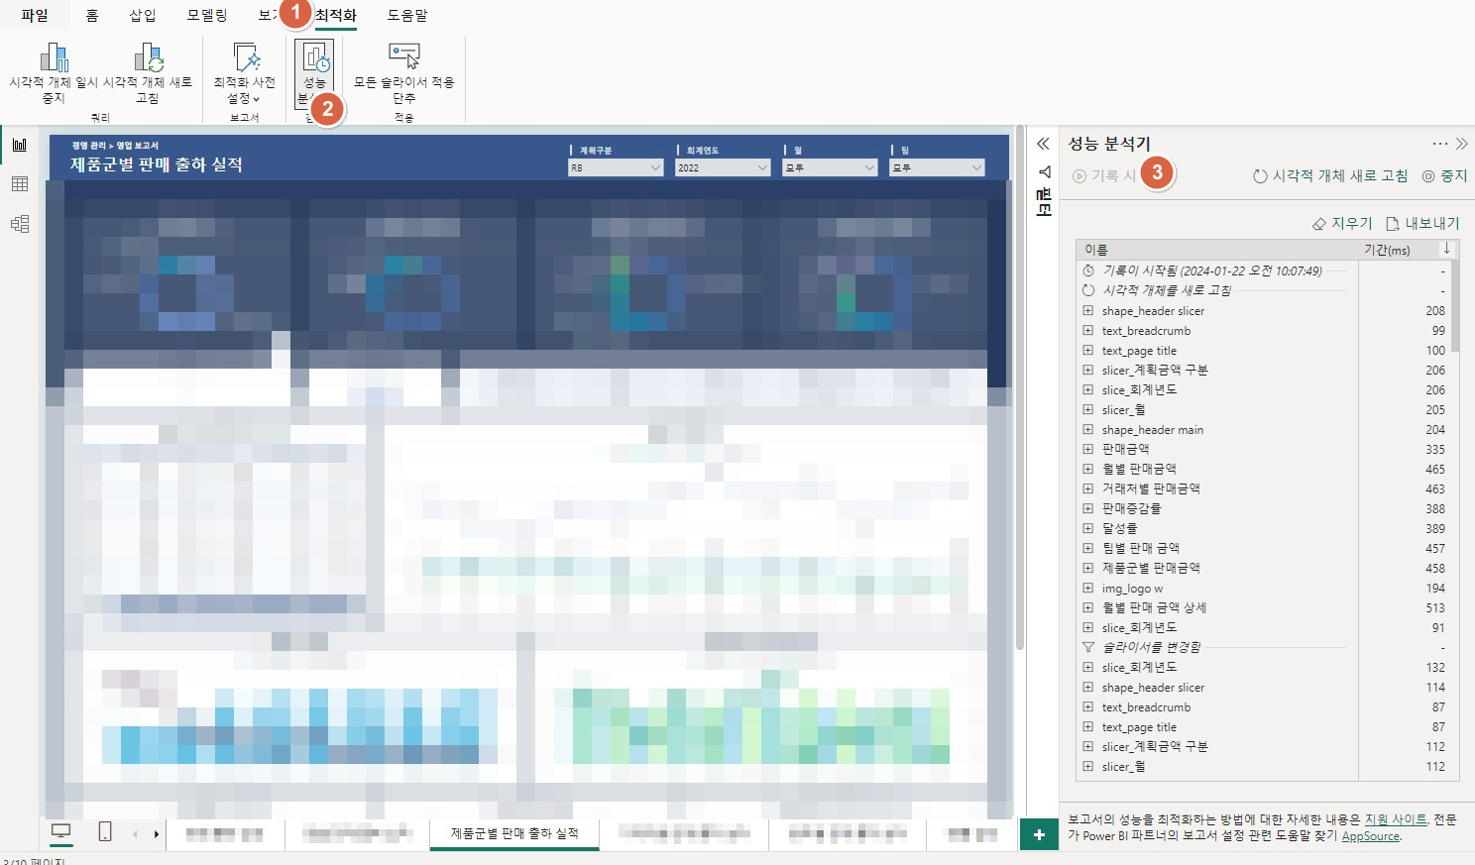
2. 성능 분석기 측정 및 입력
2. Visual Summary
BI 보고서의 시각적 개체
1
원하는 파일을 연 후 최적화 탭 선택
2
성능 분석기 선택
3
기록 시작 버튼 클릭
3
기록 시작 버튼 클릭

Slide 11
1. Power BI 퍼포먼스 보고서 소개
2. Visual Summary
BI 보고서의 시각적 개체

Slide 12
1. Power BI 퍼포먼스 보고서 소개
2. Visual Summary
BI 보고서의 시각적 개체

Slide 13
1. Power BI 퍼포먼스 보고서 소개
2. Visual Summary
BI 보고서의 시각적 개체

Slide 14
1. Power BI 퍼포먼스 보고서 소개
2. Visual Summary
BI 보고서의 시각적 개체

Slide 15
01
데이터 경로 확인 및 입력

Slide 16
1. Power BI 퍼포먼스 보고서 소개
Github를 통해 Power BI 퍼포먼스 보고서 샘플을 다운로드 합니다.
이후 파일에 대해 간단히 소개합니다

Slide 17
소제목
맑은 고딕(본문) 13포인트
설명글 두줄 구성 기본 * 최대한 두줄에 맞춰 사용 부탁드립니다.
가이드 안쪽으로 내용 구성 바랍니다.

Slide 18
소제목＿01
설명글 없는 버전
가이드 안쪽으로 내용 구성 바랍니다.

Slide 19
소제목＿02
설명글 없는 버전
가이드 안쪽으로 내용 구성 바랍니다.

Slide 21
01
파일 다운로드 (Github)

Slide 22
간지마다 숫자 변경하여 사용해주세요
01
두줄 버전
텍스트를 입력하시오.

